Slide 1
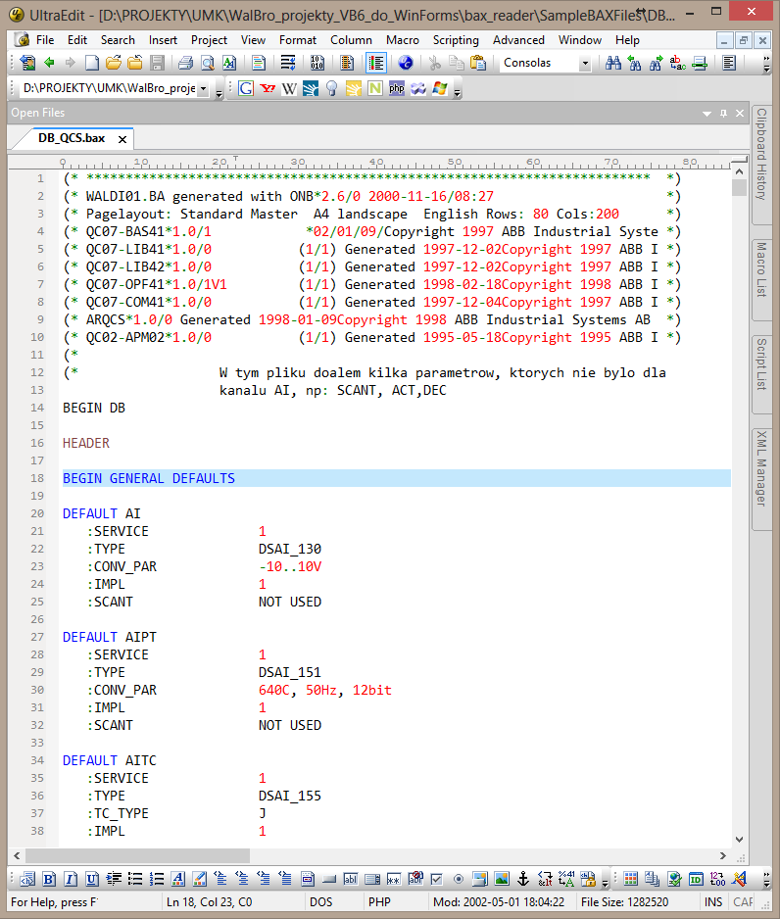
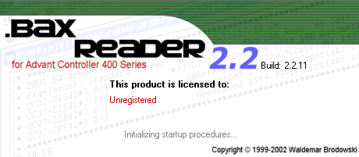
Converter plików .BAX systemów QCS/DCS, ABB
607565 - Waldemar Brodowski

Slide 2
Cel projektu
Konwersja strukturalnych plików .BAX do formatu Excel, CSV, HTML
Pełna informacja na temat obsadzenia systemu:
fizycznymi we/wy analogowymi, we/wy cyfrowymi,
obiektami typu PIDCON (regulatory PID), VALVECON (ster. zaworów), MOTCON (ster. silników)
Dodatkowe informacje dotyczące w/w obiektów, jak Opis, Zakres MIN/MAX, Jednostka Inżynierska

Slide 3
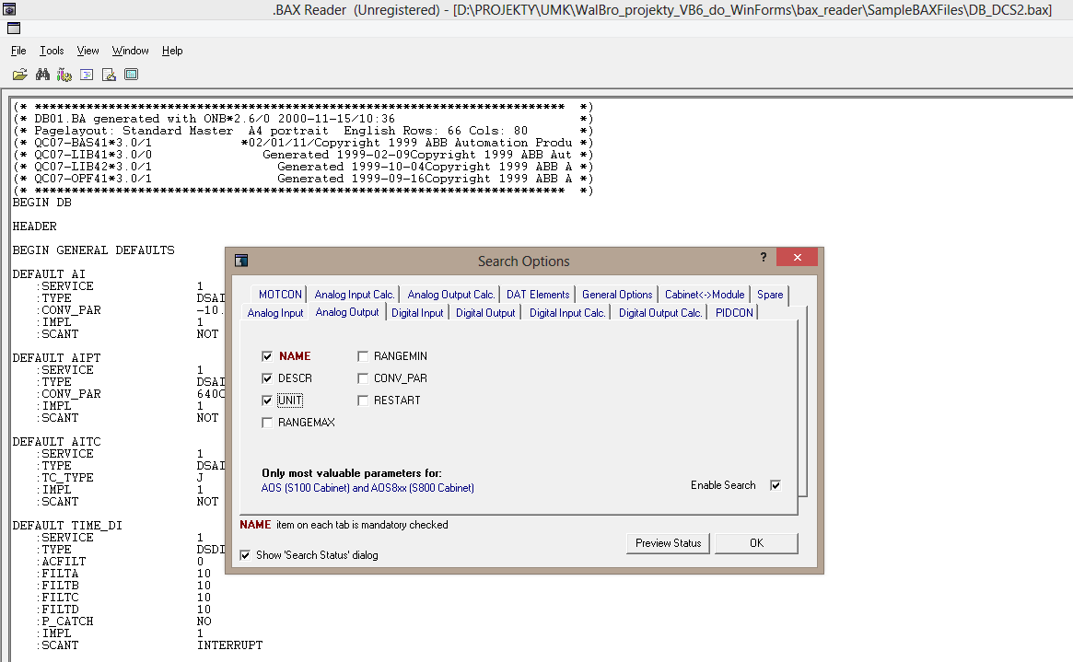
Przykładowe screeny wersji w VB6

Slide 4
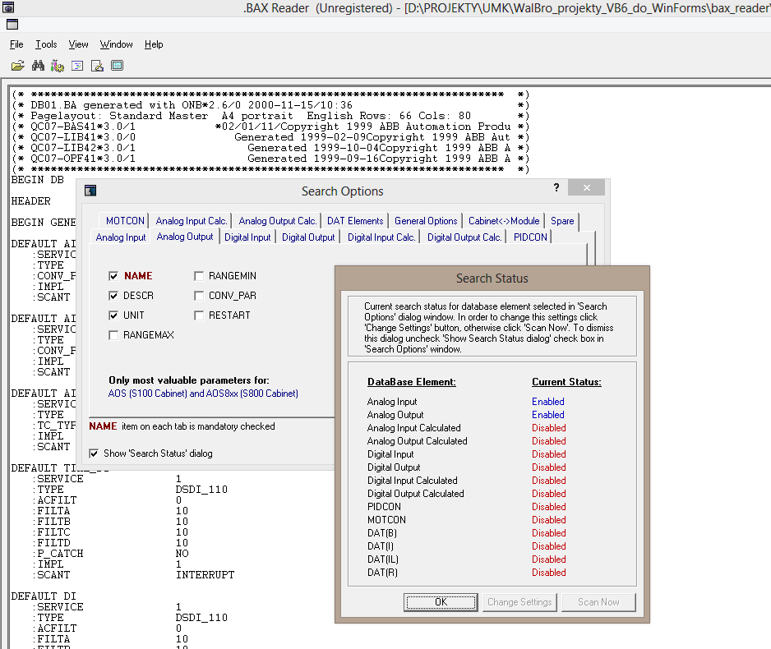
Przykładowe screeny wersji w VB6

Slide 5
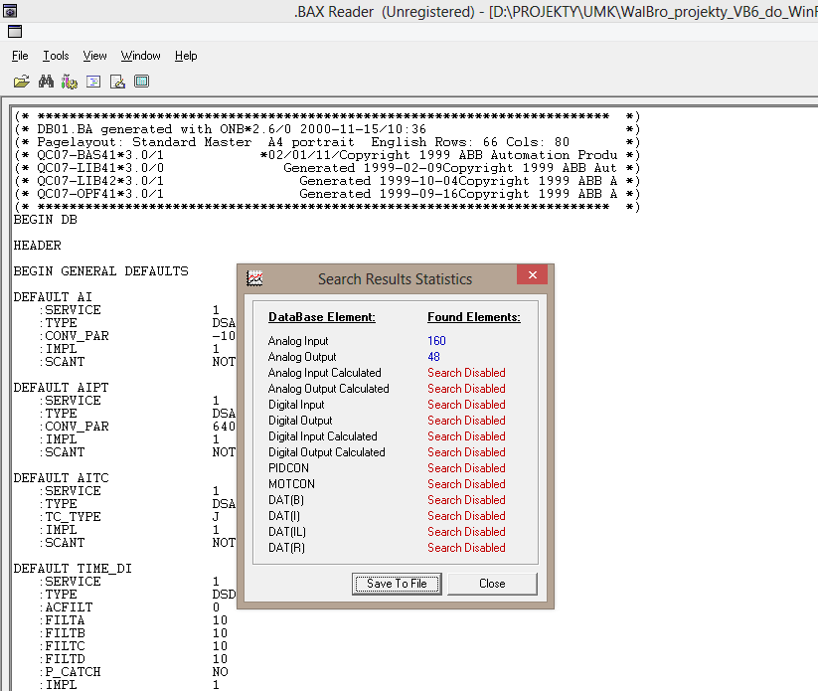
Przykładowe screeny wersji w VB6

Slide 6
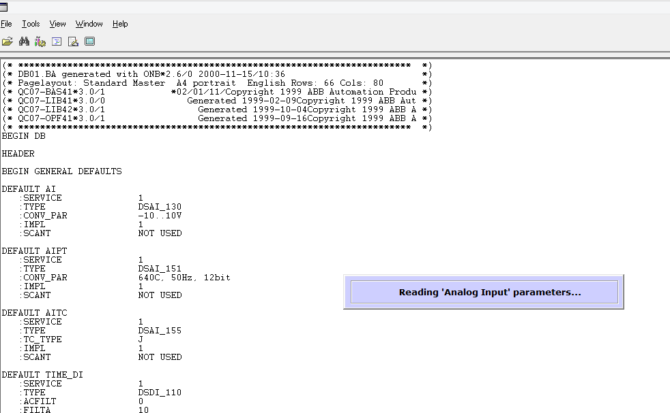
Przykładowe screeny wersji w VB6

Slide 7
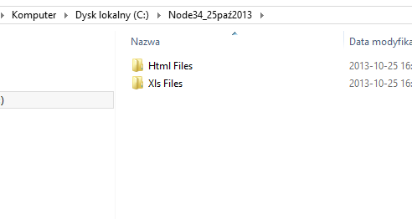
Przykładowe screeny wersji w VB6

Slide 8
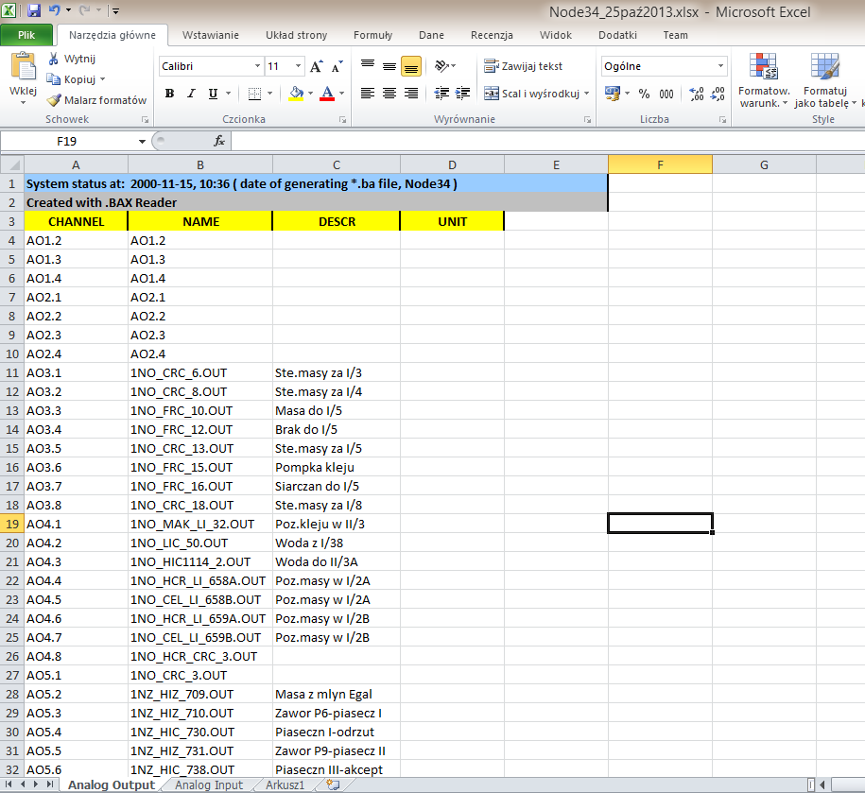
Przykładowe screeny wersji w VB6

